Slide 1

TYPOGRAPHIE
III – Applications
Nathalie Le Bel Jehenne

Slide 2
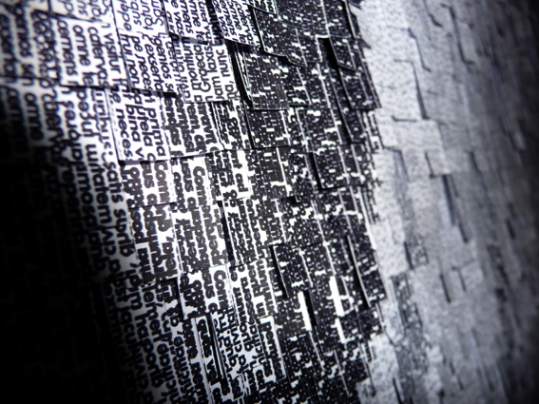
Introduction

Slide 3
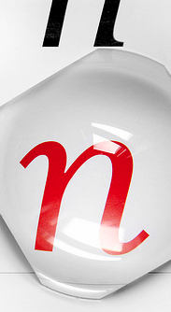
Généralités
Nous avons observé la lettre à la loupe
Son origine, son histoire, son vocabulaire, ses règles d’usage
Mais le plus souvent c’est
un ensemble de lettres,
un ensemble de mots
Qui forment le texte
Notes:
Le graphiste doit se mettre au service du texte. Il doit faciliter sa lecture, faire ressortir les points important, laisser des espaces vides et des respirations.

Slide 4
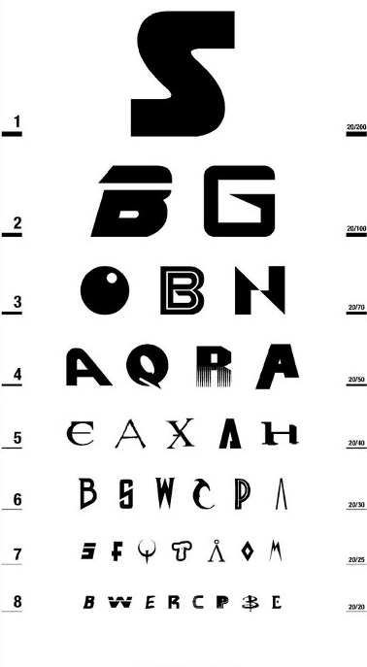
Organisation

Slide 5
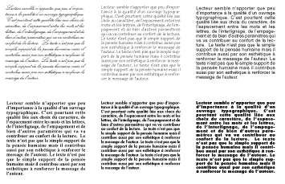
Généralités
Le texte forme une masse, le « gris », ainsi que des formes, des couleurs qu’il faut harmoniser
Quel que soit le support le texte doit être
    Accueillant
    confortable
    séduisant
Notes:
Le gris typographique est l'impression produite sur l'œil par la vision générale d'un texte ; on parle aussi de couleur du texte. Il ne s'agit pas de sa couleur au sens de la teinte des pigments colorant les caractères, mais au sens de la densité moyenne du gris, résultat optique de la juxtaposition de multiples caractères noirs sur fond blanc
Le gris typographique conditionne la première impression qu'un lecteur a d'un texte et surtout l'aisance avec laquelle ce lecteur pourra le lire

Slide 6
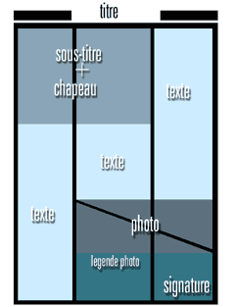
Grille de mise en page
Il est indispensable de créer un gabarit de mise en page avant tout travail typographique
Ce gabarit, appelé également grille de mise en page, prévoit l’emplacement des textes et des photos
Notes:
Ce gabarit est un peu le plan d’un appartement où se logerons nos différents textes
C’est à la fois une organisation de l’espace mais aussi une mis en scène du texte.
Dans le cas d’un document multi pages, la grille se répetera sur plusieurs pages, avec ou non des variantes.

Slide 7
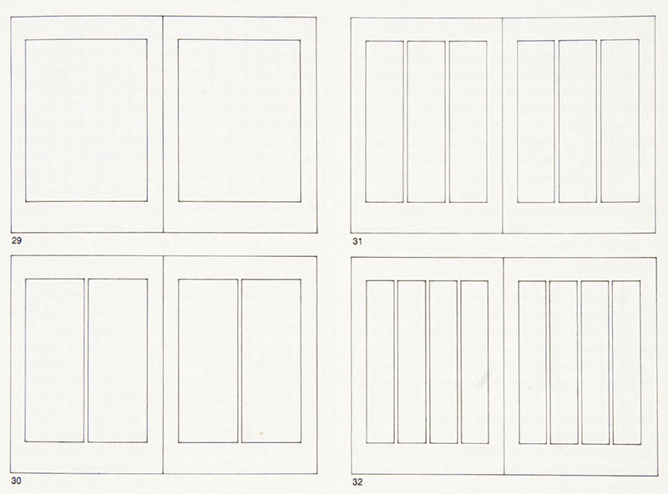
Grille de mise en page
Ce gabarit sera différent en fonction
  de l’usage du texte, de ses objectifs, du support
  qu’on travaille sur un document multi-pages ou non
  Cette grille permettra un calibrage du texte
Notes:
Un calibrage est un décompte du nombre de signes d'un texte dactylographié afin de prévoir l'encombrement en fonction du corps

Slide 8
Grille de mise en page
Des marges sont indispensables
Le texte ne peut courir sur toute la surface de la page et se risquer au ras de la coupe
Il faut prévoir de l’air
Les photos, elles, peuvent venir « à la coupe »
Notes:
Les journeaux et les magazines ont des marges prédéfinies pour leur mise en page.
Si l’on doit composer une annonce paraissant dans les journeaux, il est indispensable de connaître le format dans lequel travailler, qui n’est pas toujours « plein papier »

Slide 9
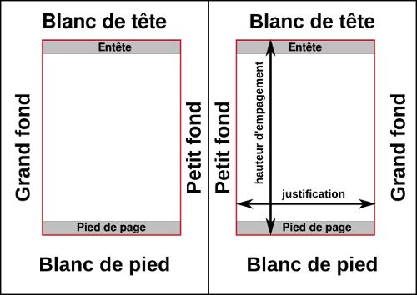
Grille de mise en page
Notes:
Les journeaux et les magazines ont des marges prédéfinies pour leur mise en page.
Si l’on doit composer une annonce paraissant dans les journeaux, il est indispensable de connaître le format dans lequel travailler, qui n’est pas toujours « plein papier »

Slide 10
Grille de mise en page
Les marges de tête sont souvent inférieures aux marges de pied
Dans une double page, les marges intérieures sont plus étroites que les marges extérieures
L’espace entre deux colonnes est appelé gouttière
Notes:
Les journeaux et les magazines ont des marges prédéfinies pour leur mise en page.
Si l’on doit composer une annonce paraissant dans les journeaux, il est indispensable de connaître le format dans lequel travailler, qui n’est pas toujours « plein papier »

Slide 11
Grille de mise en page
Si le texte courant est long, il convient de le disposer en colonnes
En effet la lectures de lignes longues en petit corps est fastidieuse et monotone
La largeur et le nombre des colonnes est calculée en fonction de la largeur de page
Notes:
La composition en colonne date des premiers codex manuscrits du moyen age

Slide 12
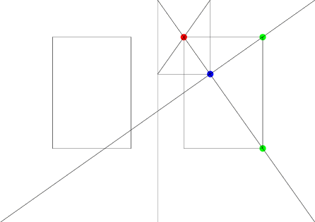
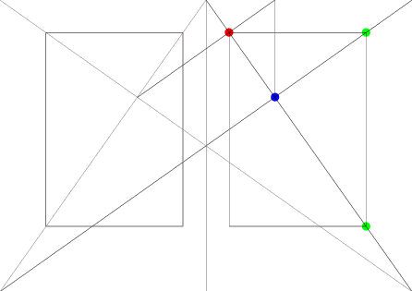
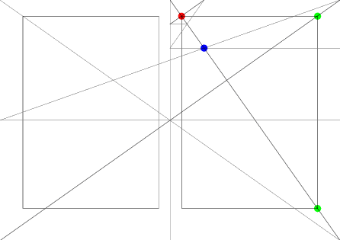
Grille de mise en page
Proportions de la règle d'or pour un format traditionnel A4 :
Texte sur 5:8 de la page
Texte sur 2:3 de la page
Texte sur 3:4 de la page

Slide 13
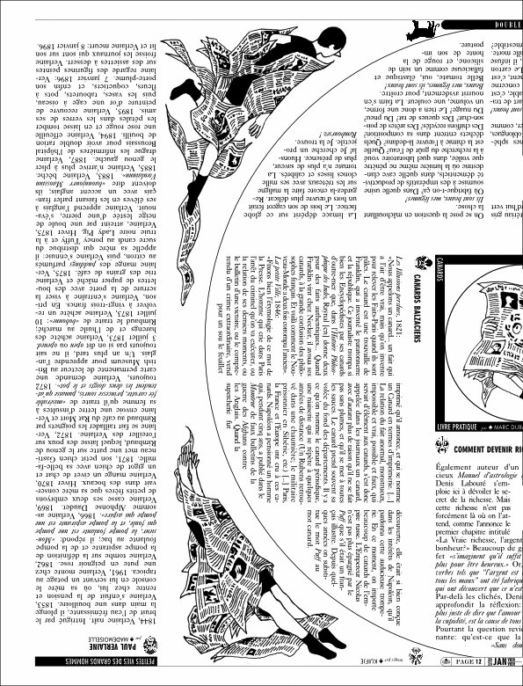
Grille
En réalité, comme pour le reste, les règles sont faites pour être transgressées…

Slide 14
Lisibilité

Slide 15
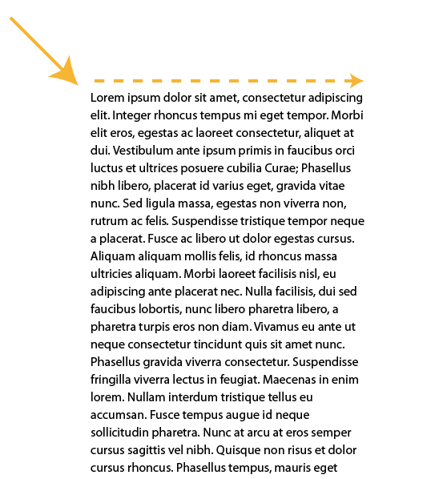
Sens de lecture
Dans nos langues occidentales la lecture se fait de gauche à droite, et de haut en bas
  par conséquent le texte qui sera lu en premier sera celui situé en haut à gauche

Slide 16
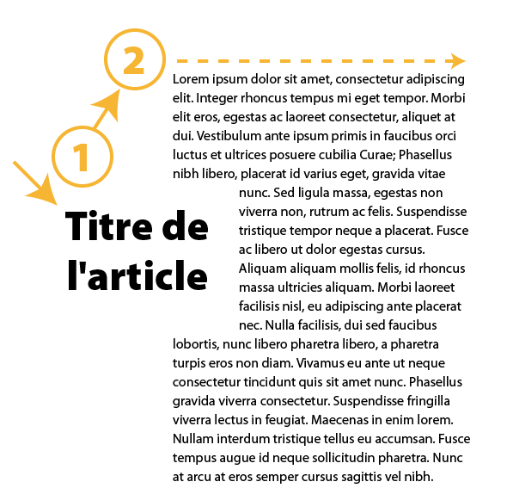
Sens de lecture
mais on peut, en jouant sur le corps du texte,
forcer le lecteur à commencer sa lecture à un autre endroit
Mais il faut veiller à ne pas égarer le lecteur dans un labyrinthe en ménageant une porte d’entrée pour guider son regard

Slide 17
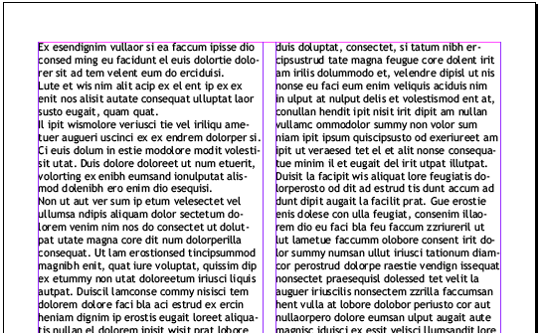
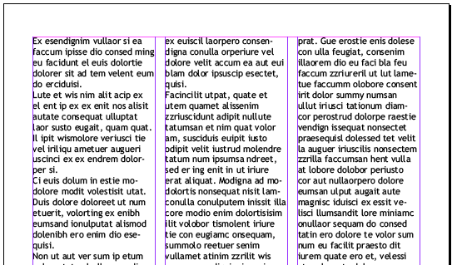
Grille de mise en page
Exemple, dans une page A4 (21cm de large), il faut prévoir
  Des marges latérales
  Des marges de tête et de pied
  Dans l’espace restant on ne peut y placer que 1, 2 ou 3 colonnes maxi

Slide 18
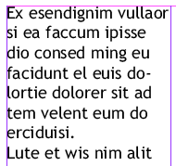
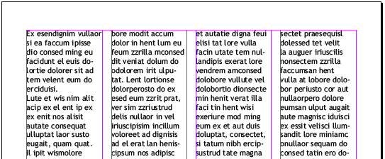
Grille de mise en page
Au delà, dans ce format de page, le texte, trop coupé devient moins lisible

Slide 19
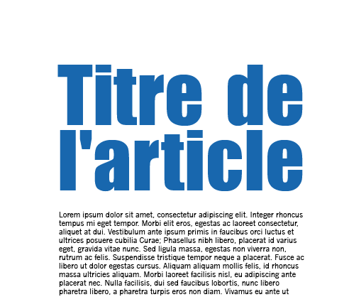
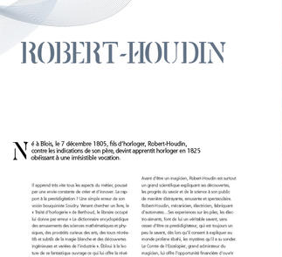
Les corps
Le titre est évidemment un élément clé qu’il s’agit de faire ressortir au mieux
  Pour cela on peut donner au corps du titre une valeur élevée
  Mais d’autres procédés sont aussi efficaces et plus élégants
  Comme créer de l’espace autour du titre par exemple

Slide 20
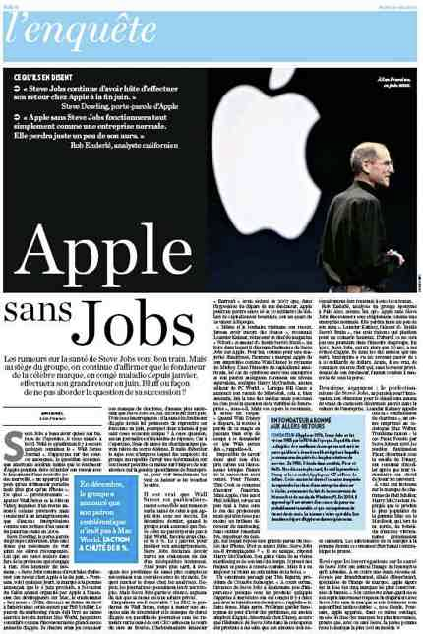
Les corps
Il arrive souvent qu’on ait besoin d’une typographie intermédiaire, pour les intertitres par exemple
  Le corps et le style
  de ces intertitres
  (chapeaux ou sous titres) sera choisi en fonction de la quantité de texte
  dans un corps moyen
  (de 16 à 24 selon la quantité de texte)

Slide 21
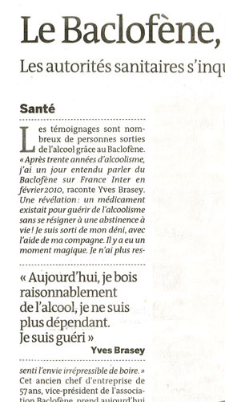
Les corps
Pour le texte courant, tout est fonction de l’espace disponible et de la quantité de texte par page
(ou écran, affiche…)
  Ce corps est estimé confortable à partir du
  corps 9 (journal)
  En dessous de cette valeur, il sera difficile à déchiffrer
  Au dessus du corps 12 il perdra de son élégance
corps 9
Notes:
Bien sur la lisibilité et le confort dépendent aussi du choix de la police

Slide 22
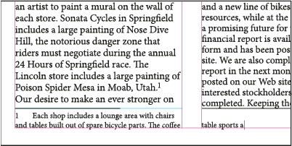
Les corps
Les textes secondaires les légendes photos, notes de bas de page, mentions légales obligatoires
  Le corps 8, 7 et même 6 peuvent convenir
Notes:
Il convient également de distinguer ces textes secondaires par l’emploi d’un autre style (italique) ou d’une autre graisse (lignt)

Slide 23
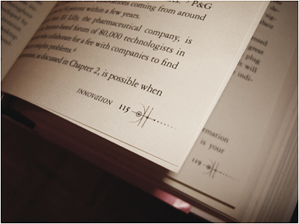
Les corps
Pour la pagination
la norme est, en général
  Le chiffre est en petit corps
  (inférieur ou égal au texte courant)
  En bas de page,
  calé à gauche de la page de gauche
  et à droite de la page de droite
  Ou centré
  Un peu de fantaisie est souvent une façon d’enrichir la mise en page

Slide 24
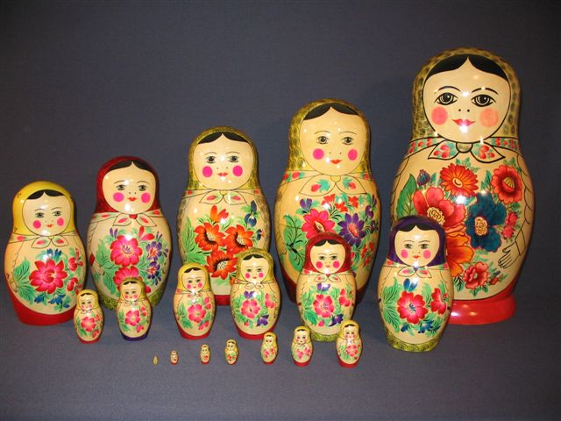
Les corps
Pour définir une maquette, nous pouvons partir de la plus petite taille de caractère du contenu (notes de bas de page, légendes, etc.)
et augmenter la taille des textes en fonction des différents niveaux en jouant sur la graisse si nécessaire

Slide 25
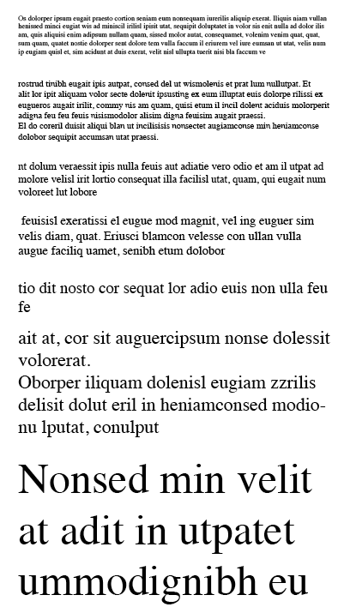
Les corps
Notes de bas de page : 8 pt
Légendes des photos : 10 pt
Corps du texte : 12 pt
Intertitres : 14 pt
Rubriques : 18 pt
Titres de Chapitre : 21 pt
Titre de l’ouvrage : 48 pt

Slide 26

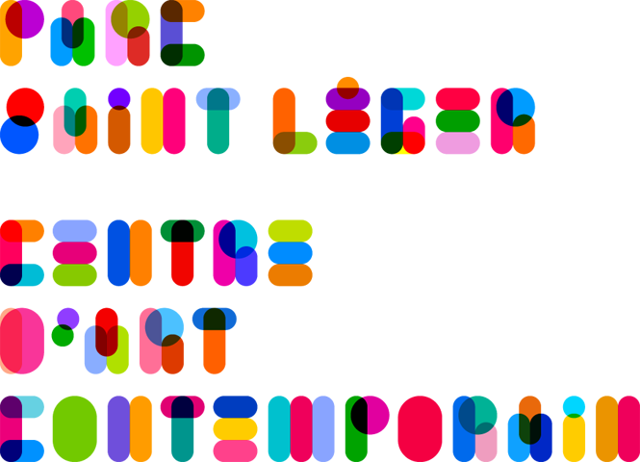
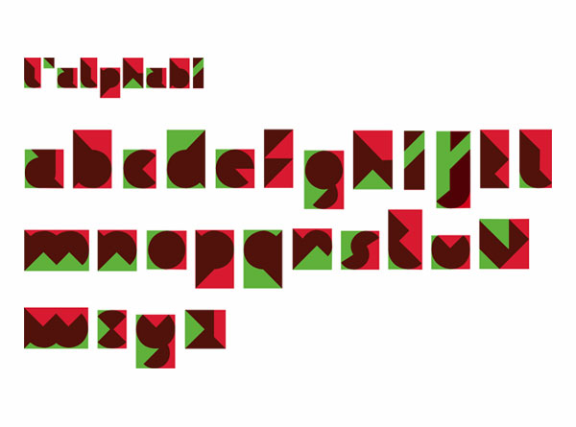
La couleur
  La typographie est évidemment plus lisible en noir sur blanc
  Mais à l’ère du numérique, ce serait dommage de se priver des couleurs
  La question des contrastes reste cruciale
  Ainsi que les contraintes techniques de la quadrichromie (repérage)
Notes:
Une couleur pleine : c’est à dire une des 4 couleurs CMJN
En effet si on choisit une couleur quadri, au moment de l’impression, un léger décalage dans le repérage peut survenir
Produisant un effet « baveux » sur un caractère de petit corps
Si on ne veut pas que le texte courant soit en noir, on peut opter pour un noir tramé à + ou – 80%
Ou opter pour un « ton direct » c’est à dire une encre supplémentaire

Slide 27
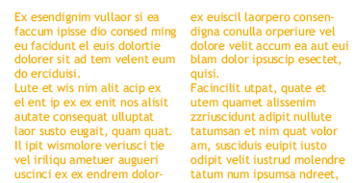
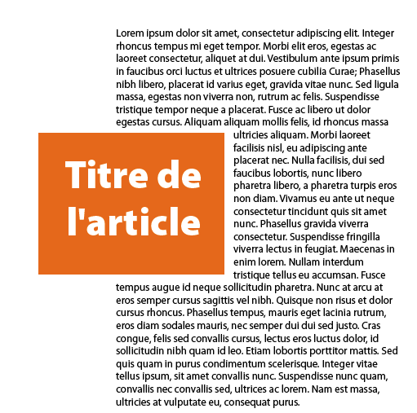
La couleur
  Attention la couleur d’une typographie peut faire obstacle à sa lisibilité
  Il faudra donc augmenter son corps ou sa graisse pour le rendre lisible
  Il vaut mieux mettre le texte de labeur dans une couleur « pleine » et réserver la couleur pour mettre en valeur les titres
Notes:
Une couleur pleine : c’est à dire une des 4 couleurs CMJN
En effet si on choisit une couleur quadri, au moment de l’impression, un léger décalage dans le repérage peut survenir
Produisant un effet « baveux » sur un caractère de petit corps
Si on ne veut pas que le texte courant soit en noir, on peut opter pour un noir tramé à + ou – 80%
Ou opter pour un « ton direct » c’est à dire une encre supplémentaire

Slide 28
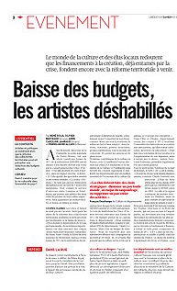
Les pleins et les vides
En matière de typographie comme de mise en page il faut prendre en compte tous les espaces
  Les vides sont aussi importants que les pleins
  Laisser respirer le lecteur
  Laisser la lettre s’exprimer
  Donner de l’air sans avoir peur de gaspiller de la place
Notes:
Une couleur pleine : c’est à dire une des 4 couleurs CMJN
En effet si on choisit une couleur quadri, au moment de l’impression, un léger décalage dans le repérage peut survenir
Produisant un effet « baveux » sur un petit caractère
Si on ne veut pas que le texte courant soit en noir, on peut opter pour un noir tramé à + ou – 80%
Ou opter pour un « ton direct » c’est à dire une encre supplémentaire

Slide 29



Les pleins et les vides
En matière de logotype également, il faut savoir jouer avec les vides et le blanc du papier
Notes:
Une couleur pleine : c’est à dire une des 4 couleurs CMJN
En effet si on choisit une couleur quadri, au moment de l’impression, un léger décalage dans le repérage peut survenir
Produisant un effet « baveux » sur un petit caractère
Si on ne veut pas que le texte courant soit en noir, on peut opter pour un noir tramé à + ou – 80%
Ou opter pour un « ton direct » c’est à dire une encre supplémentaire

Slide 30
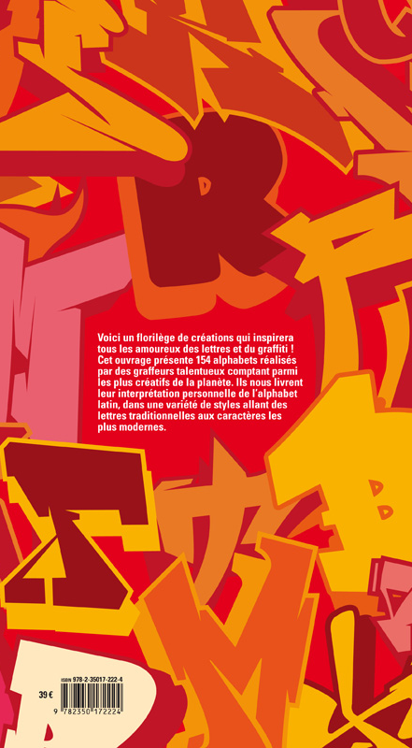
Supports

Slide 31

L’affiche
  L’affiche est un support dans lequel la typographie a un rôle primordial
  Elle doit attirer l’attention
  Donner la priorités aux informations essentielles
  Etre déchiffrée très vite
  Délivrer des information essentielles
Notes:
Une couleur pleine : c’est à dire une des 4 couleurs CMJN
En effet si on choisit une couleur quadri, au moment de l’impression, un léger décalage dans le repérage peut survenir
Produisant un effet « baveux » sur un petit caractère
Si on ne veut pas que le texte courant soit en noir, on peut opter pour un noir tramé à + ou – 80%
Ou opter pour un « ton direct » c’est à dire une encre supplémentaire

Slide 32

L’annonce
  L’annonce presse est un peu la « petite sœur de l’affiche »
  Elle doit se faire remarquer parmi toutes les autres pages
  Elle ne doit pas être trop bavarde
  Sa typo doit avoir une grande force d’évocation
Notes:
Une couleur pleine : c’est à dire une des 4 couleurs CMJN
En effet si on choisit une couleur quadri, au moment de l’impression, un léger décalage dans le repérage peut survenir
Produisant un effet « baveux » sur un petit caractère
Si on ne veut pas que le texte courant soit en noir, on peut opter pour un noir tramé à + ou – 80%
Ou opter pour un « ton direct » c’est à dire une encre supplémentaire

Slide 33
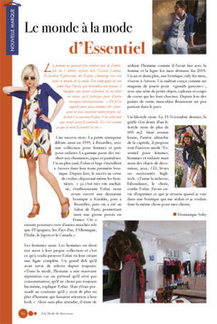
La presse
  La presse a des objectifs très différents de la publicité
  Journal ou magazine, ces supports ont beaucoup d’informations à délivrer
  Tout en ne rebutant pas le lecteur devant la quantité de texte
  La presse est un média ancien qui bénéficie d’une longue tradition
Notes:
Les lecteurshabituels de journaux sont culturellement habitués à s’y retrouver dans la mise en page de presse
Les non-lecteux, eux, y voient un labyrinthe austère et confus ou une cacophonie typographique
Souvent saturés de textes, les pagesde journaux proposent souvent de petites portes d’entrées typographiques, comme les intertitres
Les lecteurs lisent souvent le journal « en diagonale » et selon l’intérêt qu’ils portent à telle ou telle rubrique

Slide 34

Les plaquettes
  Pour leur communication institutionnelle, les entreprises éditent souvent de luxueuses plaquettes
  Ce sont les supports de prestige de leur image de marque
  La mise en page doit en être claire et soignée
Notes:
Les plaquettes institutionnelles font partie des éléments de la charte graphique qui doivent avoir un système visuel homogène
Il existe d’autres typesd’outuls de communication print comme le dépliant ou le flyer

Slide 35
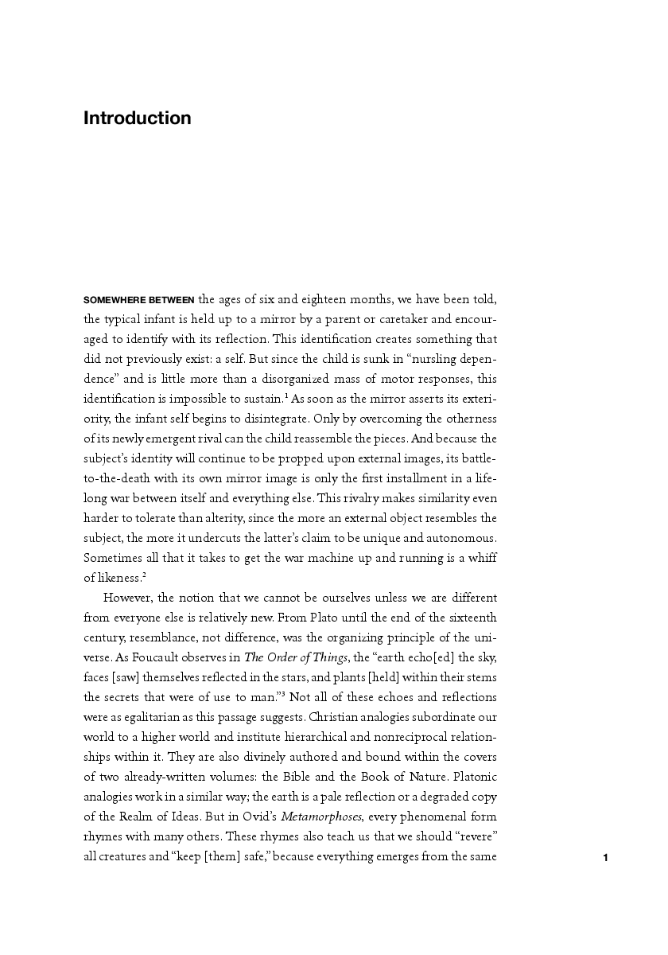
Le livre
  Il existe toute sortes de livres il est donc difficile de généraliser, cependant
    Le livre est le support qui privilégie la lecture cursive
    Il ne comporte que peu ou pas d’images
    La lecture doit se faire d’une façon continue et confortable
    Le choix du caractère de labeur sera primordial
Notes:
Les lecteurshabituels de journaux sont culturellement habitués à s’y retrouver dans la mise en page de presse
Les non-lecteux, eux, y voient un labyrinthe austère et confus ou une cacophonie typographique
Souvent saturés de textes, les pagesde journaux proposent souvent de petites portes d’entrées typographiques, comme les intertitres
Les lecteurs lisent souvent le journal « en diagonale » et selon l’intérêt qu’ils portent à telle ou telle rubrique

Slide 36


Le logotype
La création d’un logotype est indissociable d’une recherche typographique poussée
  Une police de caractères est souvent indissociable de la marque
  Elle évoque à elle seule son univers
  Elle est souvent retravaillée spécialement pour le logo

Slide 37

Le logotype
Logo PBS par Herb Lubalin

Slide 38


Le logotype
Si l’on considère la typographie sous l’angle du marketing, on note que la typographie contribue beaucoup à la perçeption que le consommateur a de la marque
Par exemple la notion de marque haut de gamme ou accessible

Slide 39



Le logotype
Si l’on considère la typographie sous l’angle du marketing, on note que la typographie contribue beaucoup à la perçeption que le consommateur a de la marque

Slide 40



Le logotype
Quelles remarques peut on faire sur les typographies employées ?
Qu’évoquent-elles ?
Dans quel but à votre avis ?

Slide 41



Le logotype
Quelles remarques peut on faire sur les typographies employées ?
Qu’évoquent-elles ?
Dans quel but à votre avis ?

Slide 42

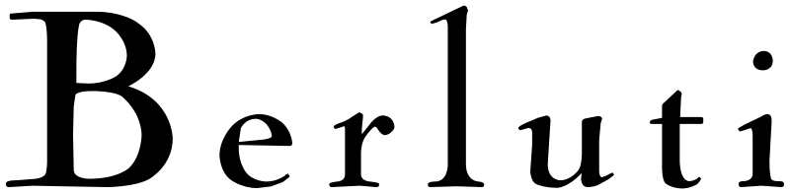

Le logotype
Quelles remarques peut on faire sur les typographies employées ?
Qu’évoquent-elles ?
Dans quel but à votre avis ?

Slide 43


Le logotype
On peut essayer de décoder les intentions des graphistes à travers les logos qu’ils ont créé

Slide 44



Le logotype
On peut essayer de décoder les intentions des graphistes à travers les logos qu’ils ont créé

Slide 45


Le logotype
On peut essayer de décoder les intentions des graphistes à travers les logos qu’ils ont créé

Slide 46


Le logotype
On peut essayer de décoder les intentions des graphistes à travers les logos qu’ils ont créé

Slide 47


Le logotype
On peut essayer de décoder les intentions des graphistes à travers les logos qu’ils ont créé

Slide 48


Le logotype
On peut essayer de décoder les intentions des graphistes à travers les logos qu’ils ont créé

Slide 49
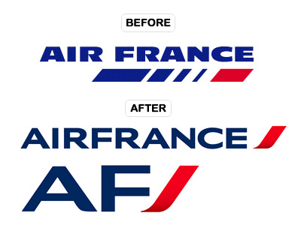
Le logotype
On peut observer les légers ajustement typographique lors d’un rajeunissement de logo

Slide 50
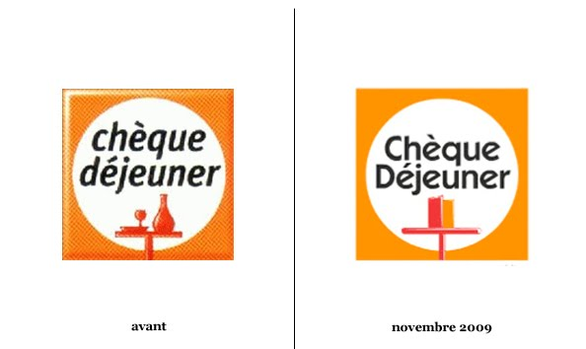
Le logotype
On peut observer les légers ajustement typographique lors d’un rajeunissement de logo

Slide 51
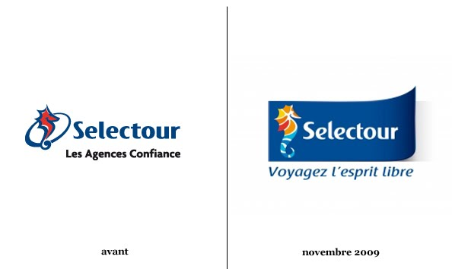
Le logotype
On peut observer les légers ajustement typographique lors d’un rajeunissement de logo

Slide 52

Le logotype
On peut observer les légers ajustement typographique lors d’un rajeunissement de logo

Slide 53
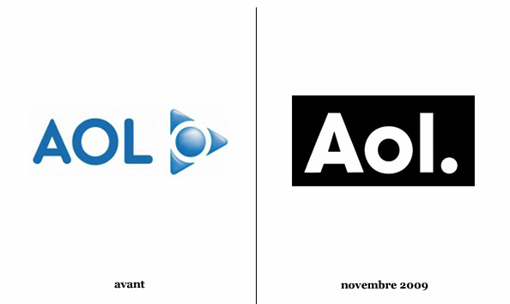
Le logotype
On peut observer les légers ajustement typographique lors d’un rajeunissement de logo

Slide 54

Le logotype
On peut observer les légers ajustement typographique lors d’un rajeunissement de logo

Slide 55
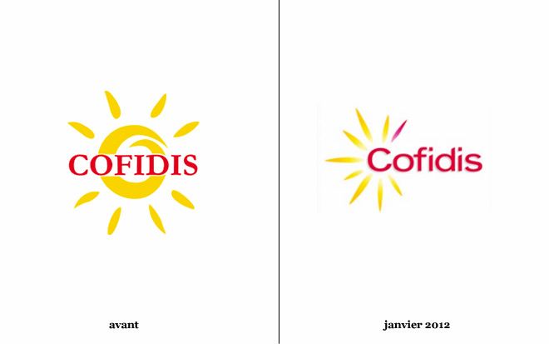
Le logotype
On peut observer les légers ajustement typographique lors d’un rajeunissement de logo

Slide 56
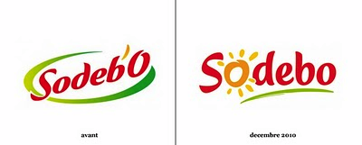
Le logotype
On peut observer les légers ajustement typographique lors d’un rajeunissement de logo

Slide 57
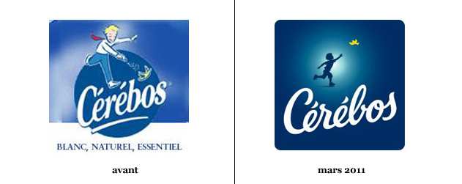
Le logotype
On peut observer les légers ajustement typographique lors d’un rajeunissement de logo

Slide 58

Le logotype
On peut observer les légers ajustement typographique lors d’un rajeunissement de logo

Slide 59

Le logotype
On peut observer les légers ajustement typographique lors d’un rajeunissement de logo

Slide 60

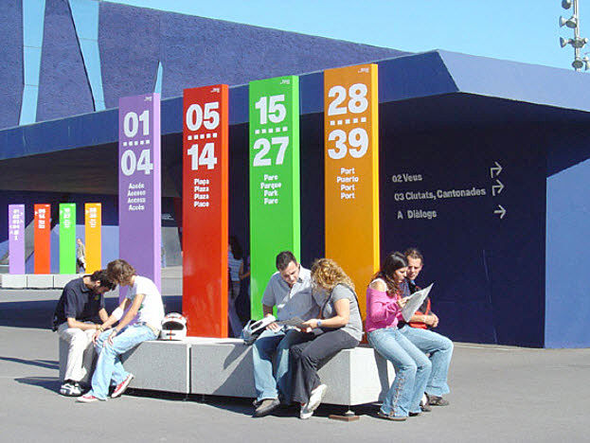
La signalétique
La signalétique obéit à certaines règles ou chartes, mais reste très ouverte à la créativité
La signalétique peut utiliser des dessins (pictogrammes) ou de la typographie
L’objectif étant la compréhension rapide

Slide 61

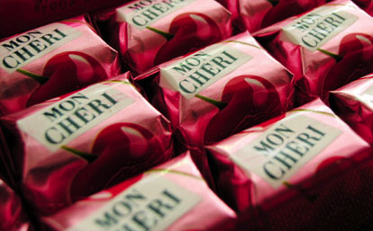
Le packaging
Le conditionnement d’un produit est un argument de vente important
La plupart des produits sont très semblables, il faut donc que son packaging le distingue
Ce qui compte, c’est surtout ce que le consommateur souhaite voir

Slide 62
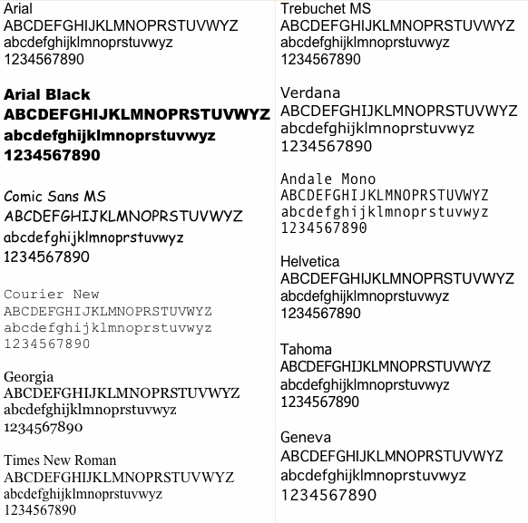
Le web
Sur le web, les exigeances sont les mêmes que sur le papier
Mais
  On peut lire moins de texte à cause de la brillance de l’écran
  On ne peut afficher de corps très petits
  Chacun n’ayant pas les mêmes polices sur son système, il vaut mieux s’en tenir aux polices websafe

Slide 63
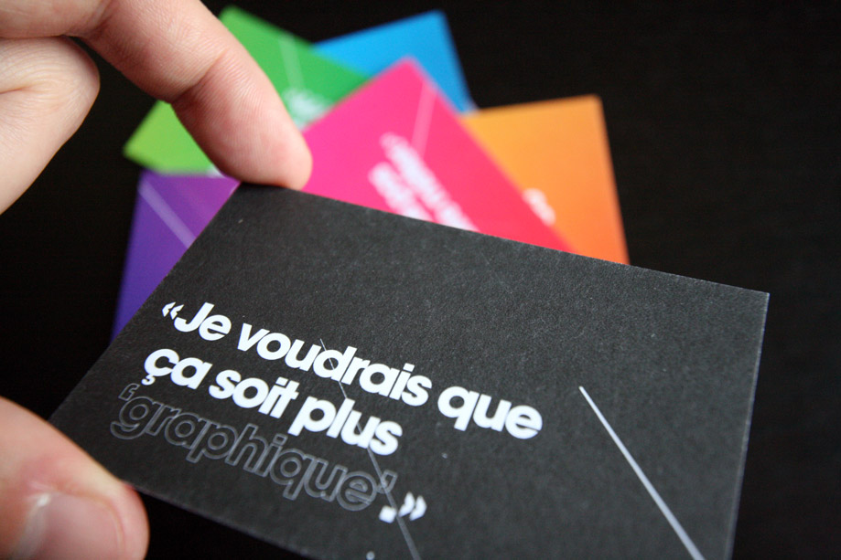
À ne pas faire…

Slide 64


Mauvais mélanges

Slide 65


Mauvais mélanges

Slide 66


Caractères illisibles

Slide 67

Caractères illisibles

Slide 68
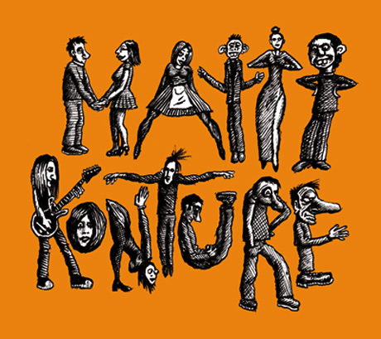
Caractères illisibles

Slide 69

Caractères illisibles

Slide 70
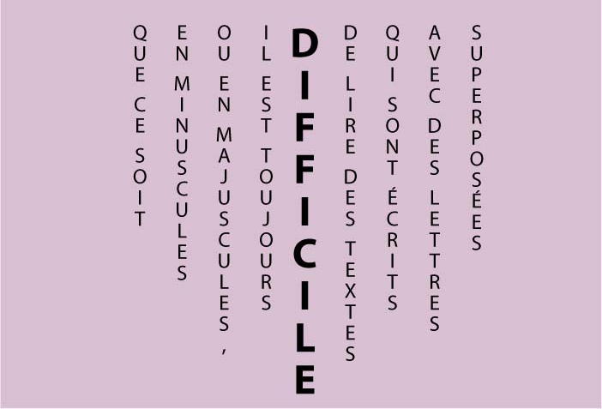
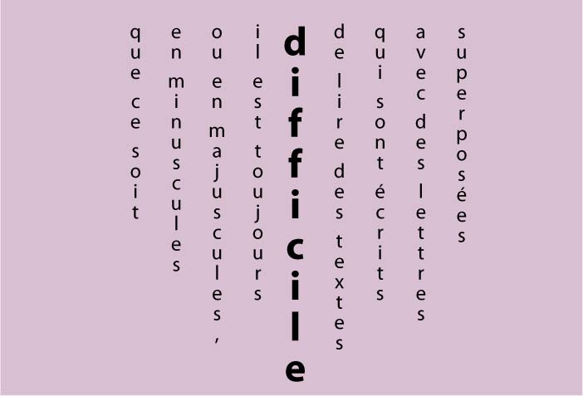
Alignement exotique

Slide 71
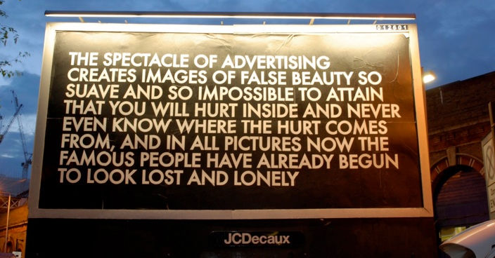
Tout en capitales

Slide 72
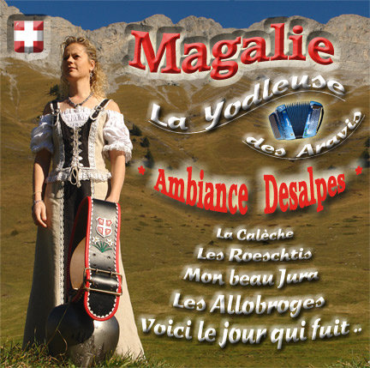
Ombrages douteux

Slide 73

Approche de paire ratée

Slide 74


Confus, manque d’air

Slide 75

Banaliser

Slide 76


Pas d’évocation

Slide 77

Pas de hiérarchie

Slide 78


Pas de hiérarchie

Slide 79

Et…
Notes:
Aussitôt dévoilée, aussitôt conspuée. Depuis un mois, l'affiche de la Fête de la musique 2011 essuie un vent de critiques venu de la Toile. Lancée par des graphistes révoltés par une affiche jugée «nulle et moche», la campagne a enflammé le Web au point de voir apparaître deux sites anti-affiche.
A noter que le budget réservé à la création de celle-ci s'élève cette année à 12.000 euros.

Slide 80

Notes:
«Il n'y a aucune recherche, des dégradés grossiers, c'est le degré zéro de l'illustration», explique Grégory Kapustin, créateur de Onsetapelaffiche.fr et directeur d'une agence de communication.
«A l'origine, on a voulu monter un site de graphistes pour rigoler de l'affiche et proposer des solutions alternatives meilleures.» Mais les internautes en ont décidé autrement. Et en deux semaines, le site a enregistré 25.000 visites.

